Slide 1
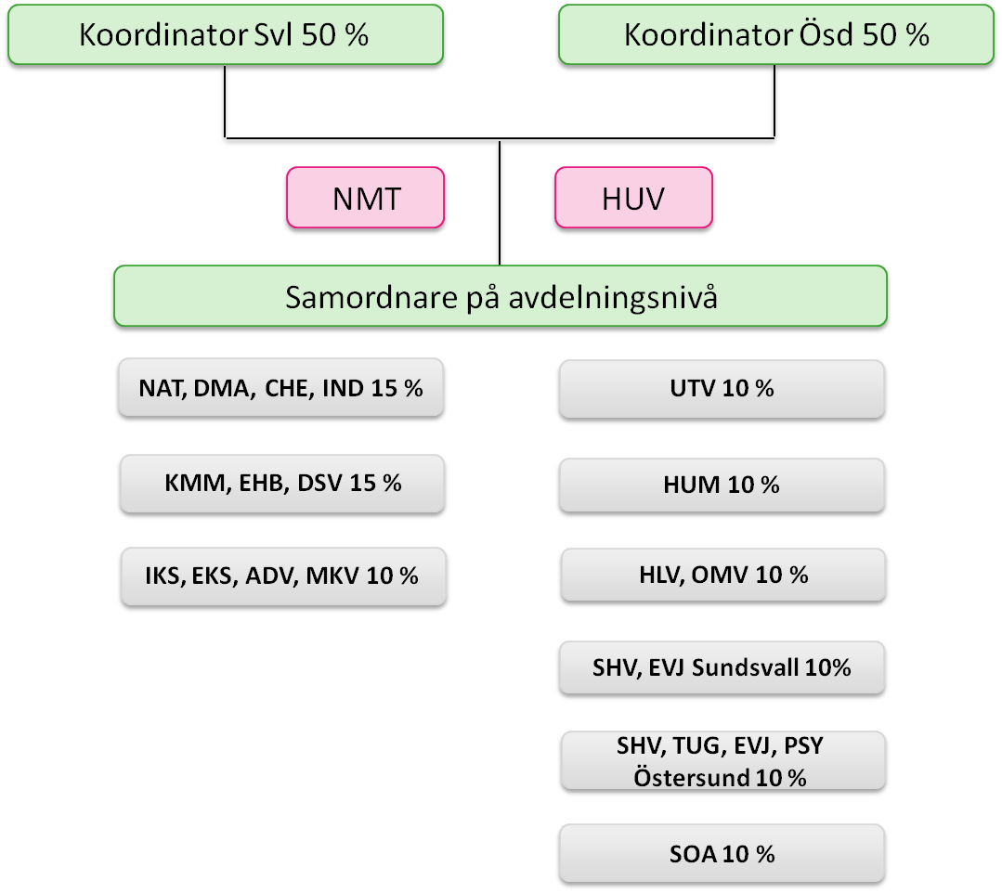
Bilaga 2 – Organisation regional gymnasiesamverkan 2015

